Slide 1
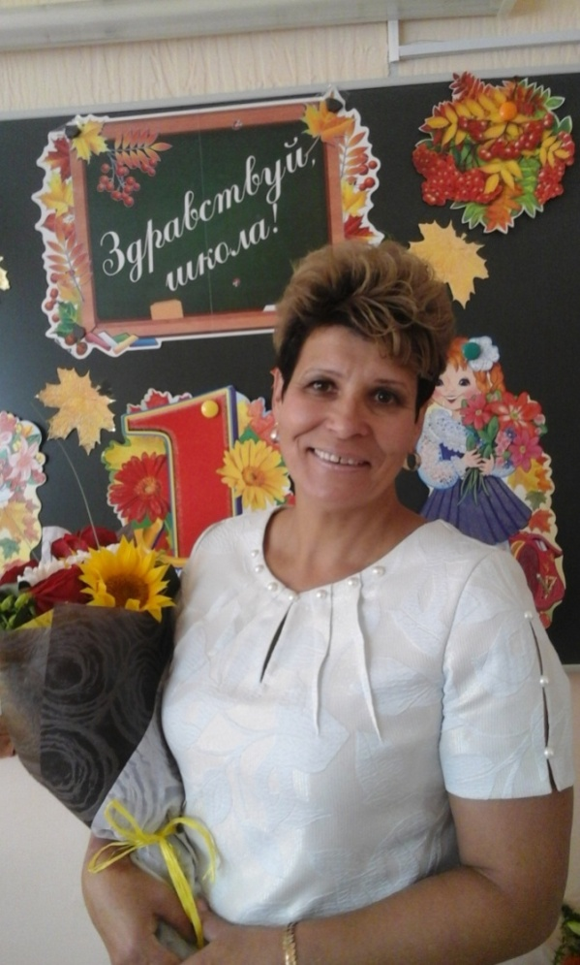
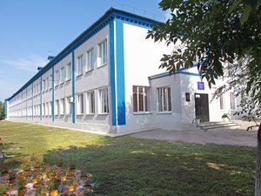
«Ребёнок для меня - лучик, а я постараюсь для него быть ярким солнышком».
Ольга Изасовна Петрайтис
Учитель начальных классов
Педагогический стаж: 15 лет
Образование: среднее специальное
Категория - высшая
Государственное бюджетное общеобразовательное учреждение средняя общеобразовательная школа № 30 имени кавалера ордена Красной Звезды Ю.В. Гаврилова городского округа Сызрани Самарской области

Slide 2
«Формирование гармонично развитой личности посредством организации проектно- исследовательской деятельности обучающихся начальных классов»
Девиз :
«Спорьте, заблуждайтесь, ошибайтесь,
но ради бога, размышляйте, и хотя и криво, да сами». Лессинг

Slide 3
АКТУАЛЬНОСТЬ
Основная цель: раскрытие способностей у каждого ребенка, обеспечение индивидуального подхода, адаптация к коллективной работе, формирование ответственности. Таким образом, школа должна дать ученику полный объем навыков и знаний, необходимых не только для профессиональной деятельности, но и решения жизненных задач.
МЕТОДИЧЕСКАЯ ТЕМА ШКОЛЫ:
«Повышение качества образования через совершенствование учебного процесса, обновление его содержания, использования инновационных технологий обучения и воспитания»
?
Заставить нельзя заинтересовать.
Где будем ставить запятую?
На сегодняшний день твёрдо установлено, что единственным каналом для перехода внешней информации в мозг человека является его собственная учебная деятельность.
«Единственный путь,
ведущий к знаниям – это деятельность…» Бернард Шоу
!

Slide 4
ПРОТИВОРЕЧИЯ:
Гармоничное развитие личности формируется в процессе обучения с применением современных образовательных технологий, позволяющие развитию поиску информации и эффективного использования обучающимися в урочной и внеурочной деятельности
1
Снижение интереса в работе с информацией, неумение анализировать, обобщать, работать со справочной литературой.
Отсутствие желания дискутировать, умения слушать и слышать товарищей, отстаивать свою точку зрения, умения находить компромисс с собеседником.
2
Пассивность в умении генерировать идеи, находить не одно, а несколько решений одной и той же проблемы, прогнозировать последствия.
3
ПРОБЛЕМА:
поиск эффективных технологий и методов для гармоничного развития личности обучающихся на урочной и внеурочной деятельности

Slide 5
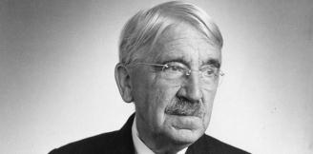
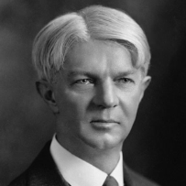
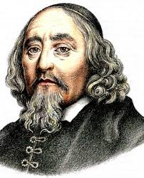
ТЕОРЕТИЧЕСКОЕ ОБОСНОВАНИЕ ОПЫТА:
Современный тезис понимания метода проектов: «Всё, что я познаю, я знаю, для чего мне это надо и где и как я могу эти знания применить»
Джон Дью́и
- американский философ и педагог
Уильям Херд Килпатрик
- американский педагог
«Руководящей основой нашей дидактики пусть будет: исследование и открытие метода, при котором учащие меньше бы учили, учащиеся же больше бы учились».
Ян Амос Коменский -чешский педагог- классик

Slide 6
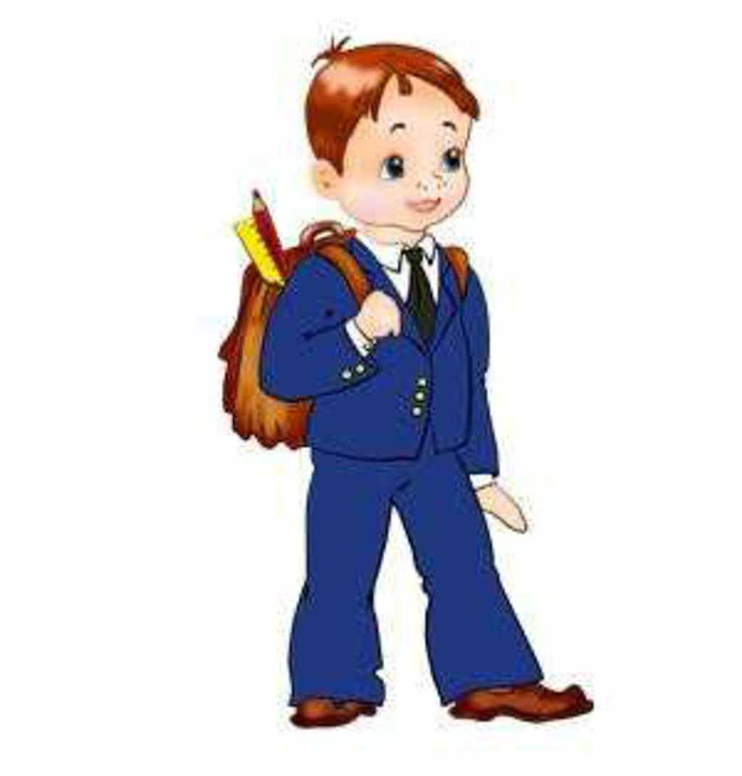
«Личность- это осознание себя,
внешнего мира и места в нём» . Гегель
Модель гармоничной личности
нравственность
креативность
познание
гранжданственность
коммуникативность
ЗОЖ
«Наиболее глубокий след оставляет то, что тебе удалось открыть самому»
Джордж Пойа

Slide 7
Проектно – исследовательская деятельность
Проектный метод обучения предполагает процесс разработки и создания проекта.
Исследовательский метод обучения предполагает организацию процесса выработки новых знаний.
Проект предполагает создания какого-либо заранее планируемого продукта, по четко сформулированной задаче. Проект – это творческая деятельность.
Развитие познавательных умений и навыков учащихся;
Умение ориентироваться в информационном пространстве;
Умение самостоятельно конструировать свои знания;
Умение интегрировать знания из различных областей наук;
Умение критически мыслить.
Исследование, по сути, – процесс поиска неизвестного, новых знаний, один из видов познавательной деятельности. Исследование – это научная деятельность
ПРОБЛЕМА
ПРОЕКТИРОВАНИЕ
ПОИСК ИНФОРМАЦИИ
ПРОДУКТ
ПРЕЗЕНТАЦИЯ

Slide 8
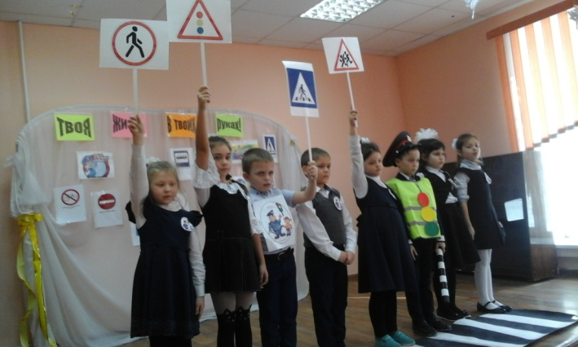
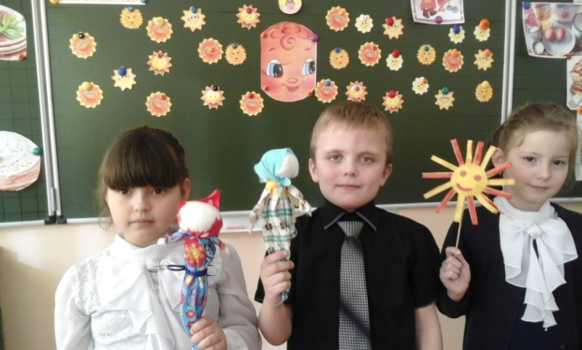
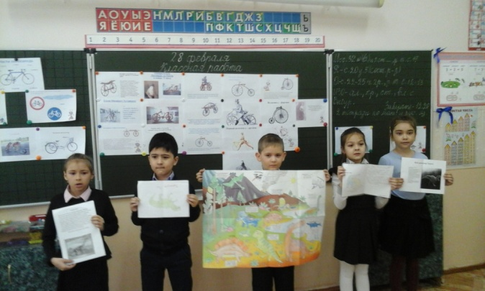
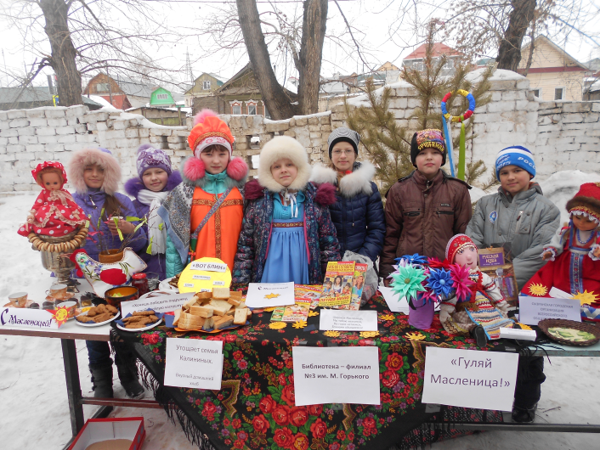
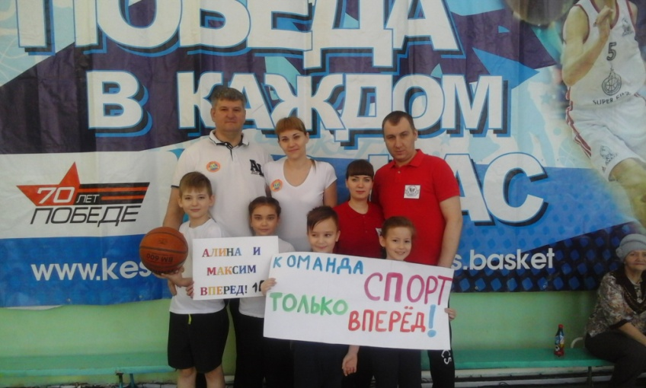
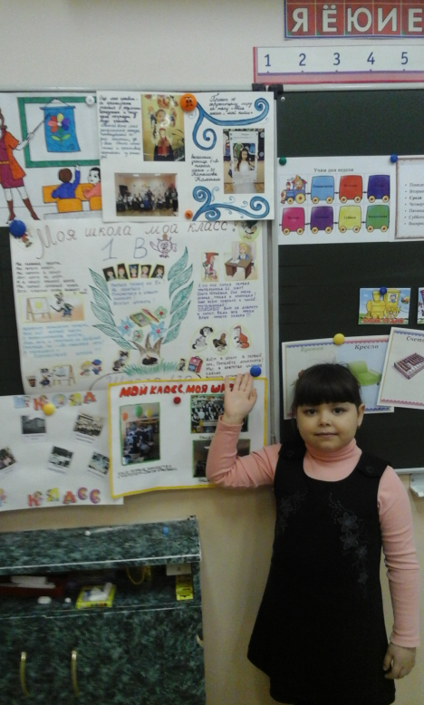
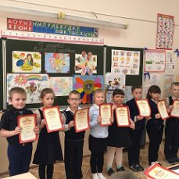
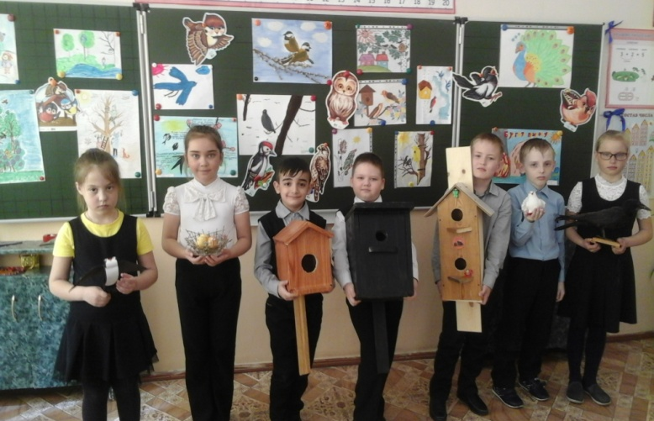
1 класс
Широкая Масленица!
Знайте ПДД
«Динозавры»
Мама, папа, я-спортивная семья!
«Моя школа»
Встречаем птиц!
«Мои права»

Slide 9
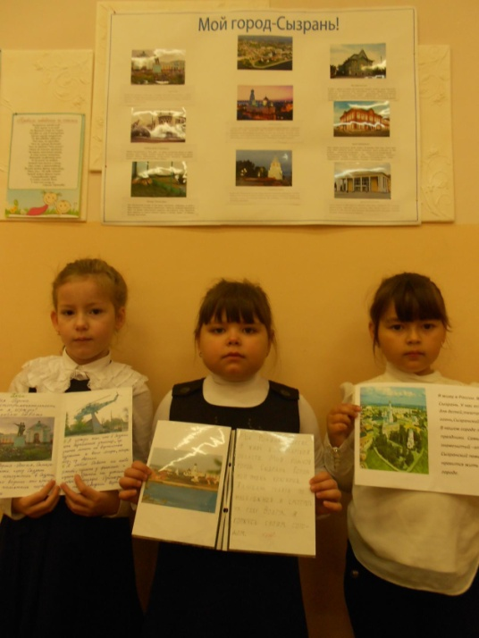
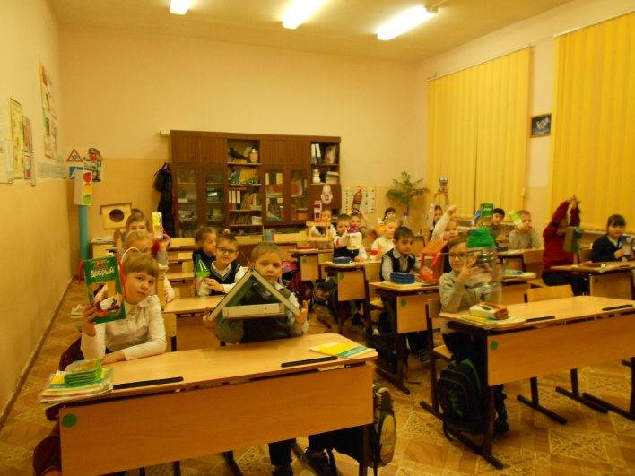
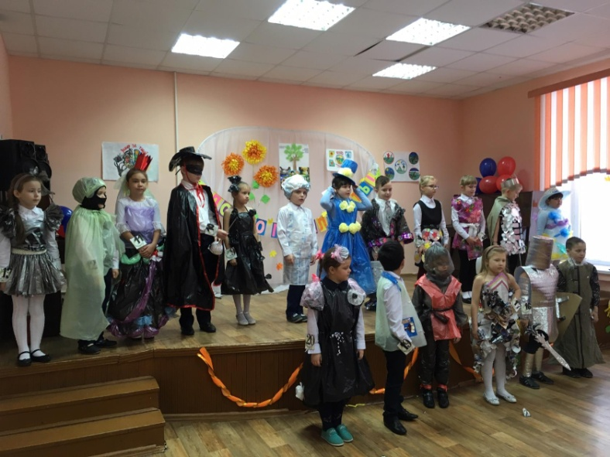
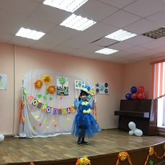
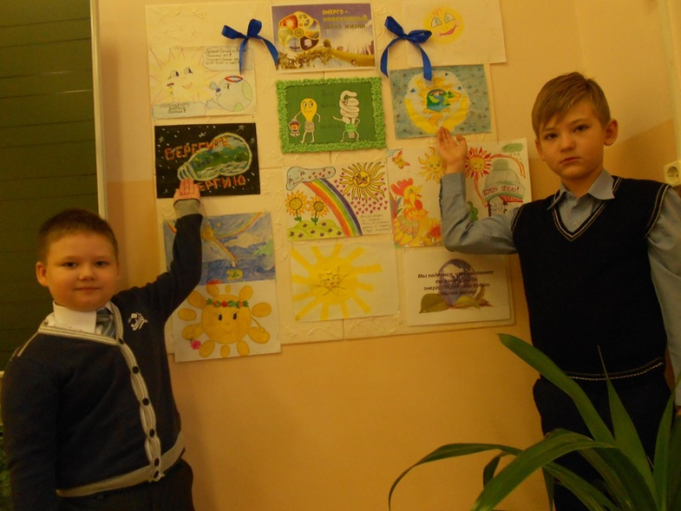
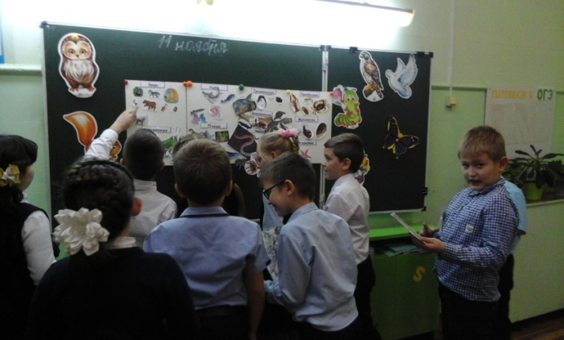
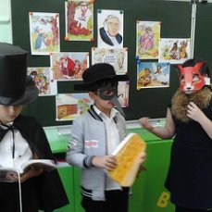
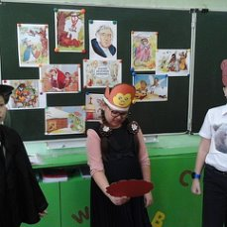
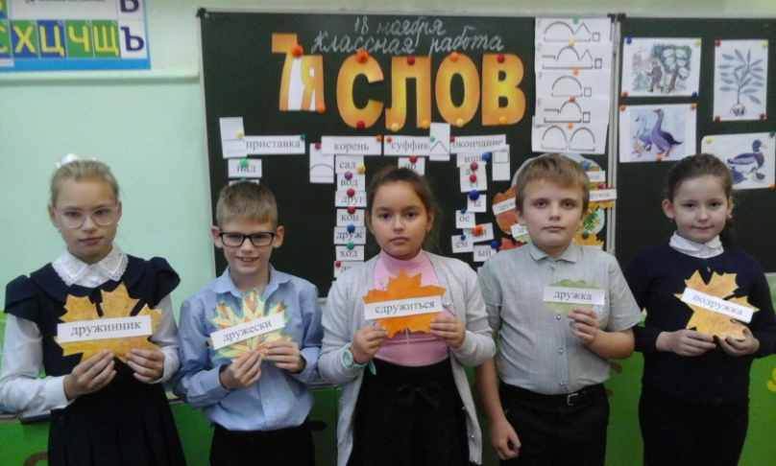
2 класс
«Кормушки для птиц»
«Мусорная
фантазия»
«Мой город-
Сызрань!»
«Животный мир»
«Страна бережливости»
«7я слов!
«Инсценирование басен»

Slide 10
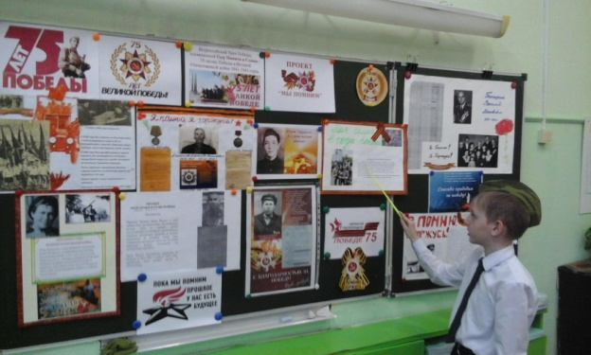
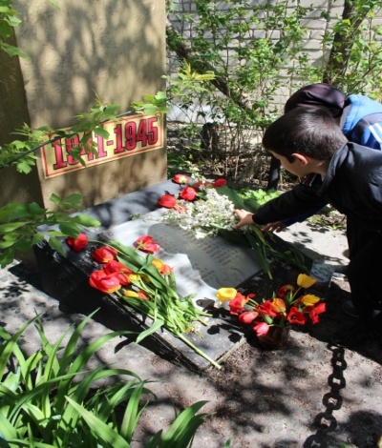
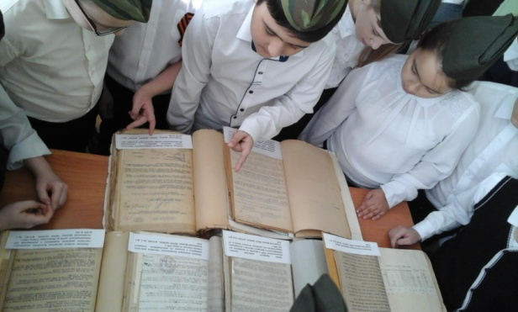
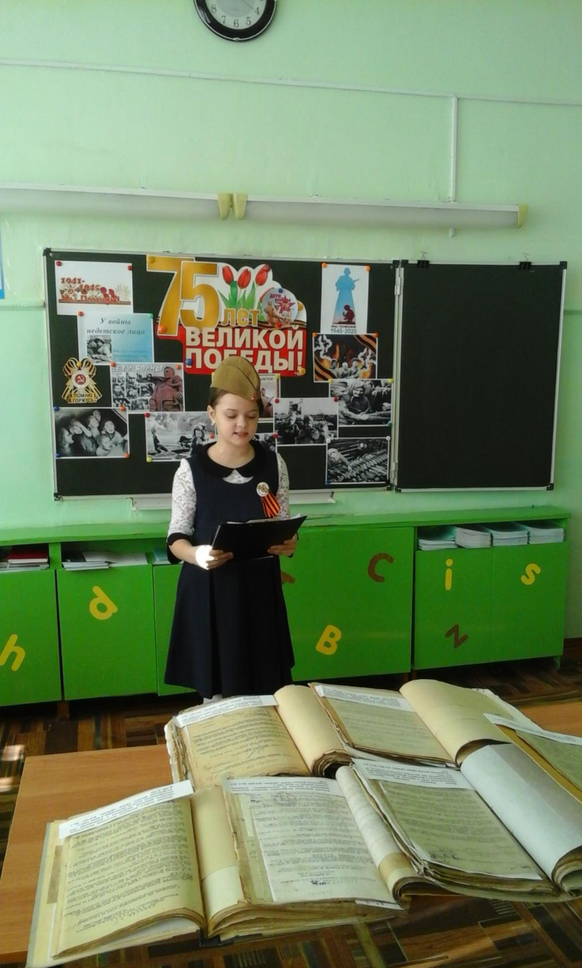
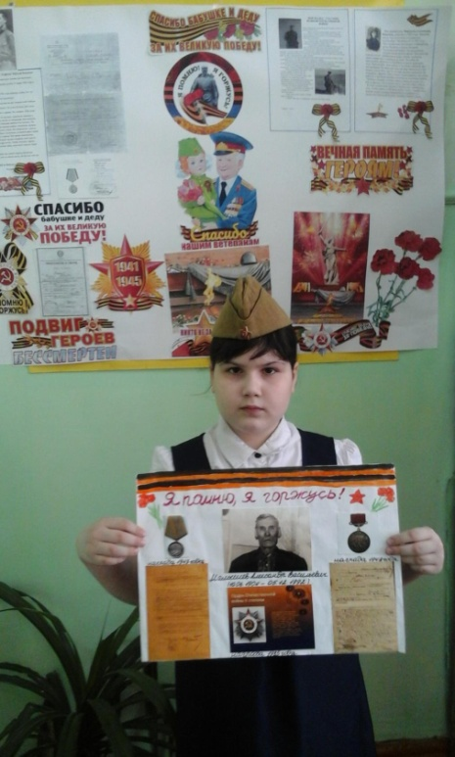
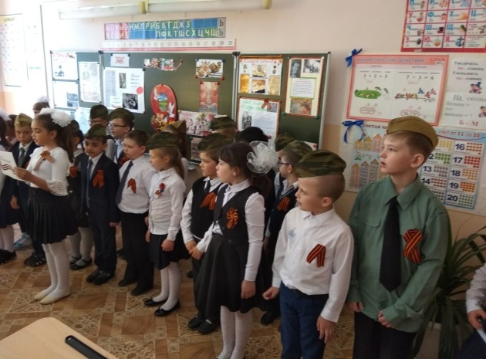
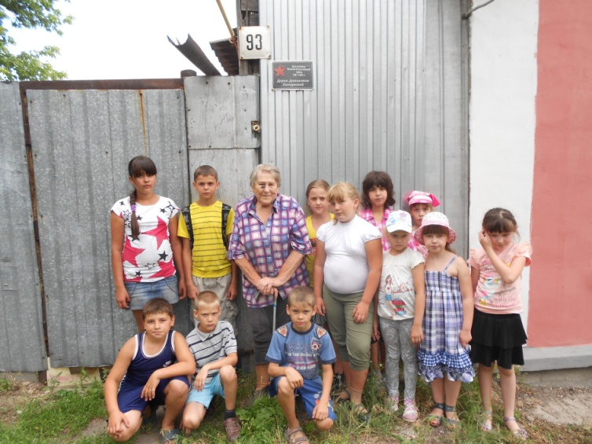
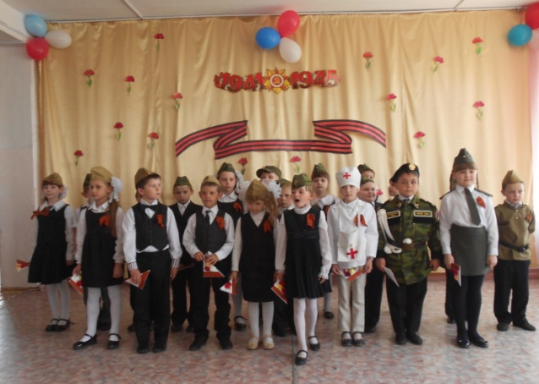
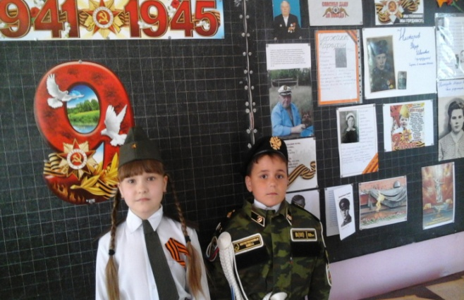
3 класс
Приурочены к 75-летию Великой
Отечественной войны

Slide 11
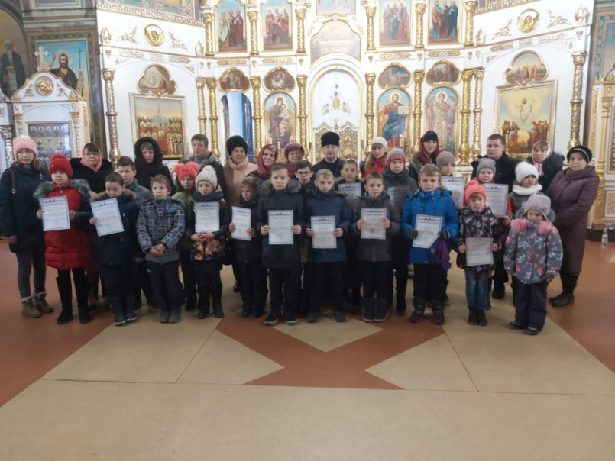
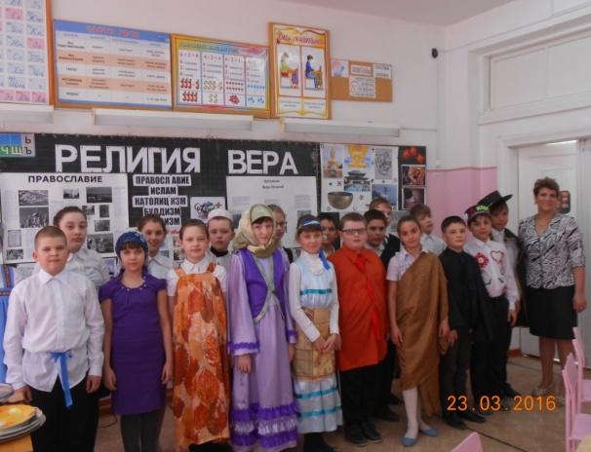
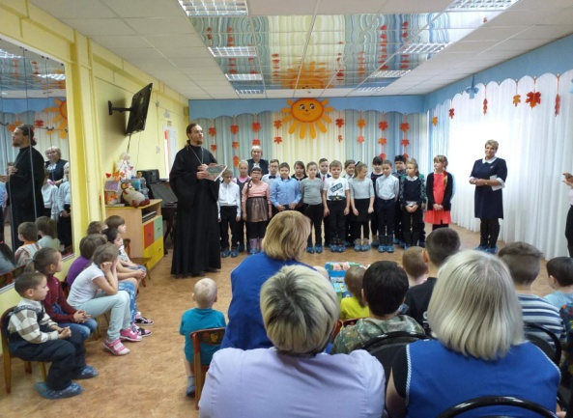
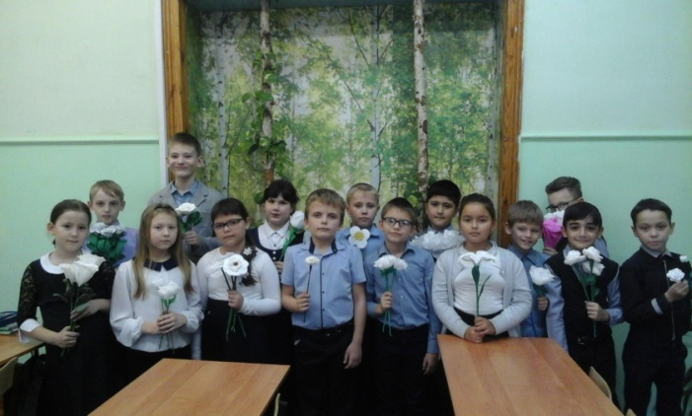
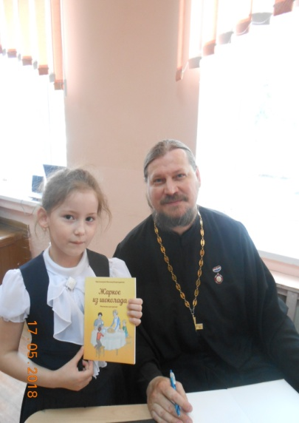
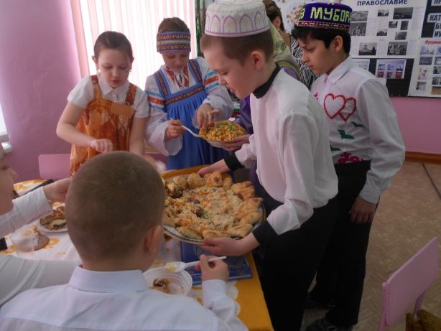
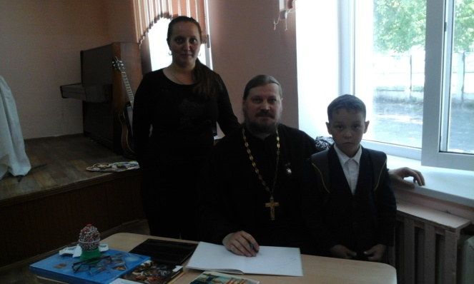
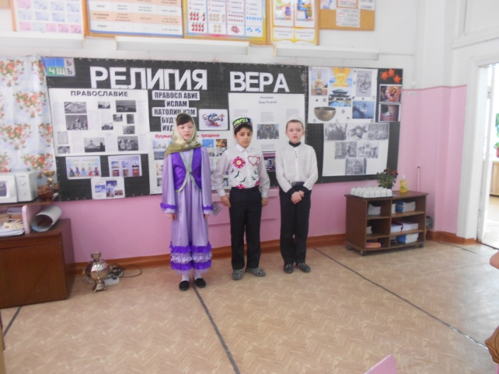
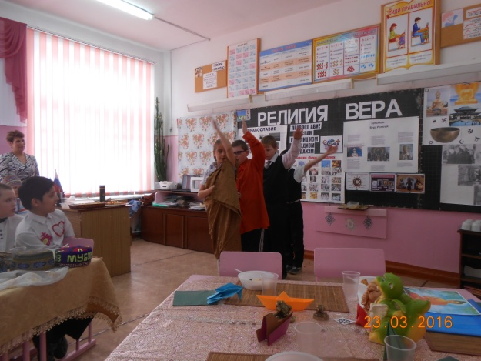
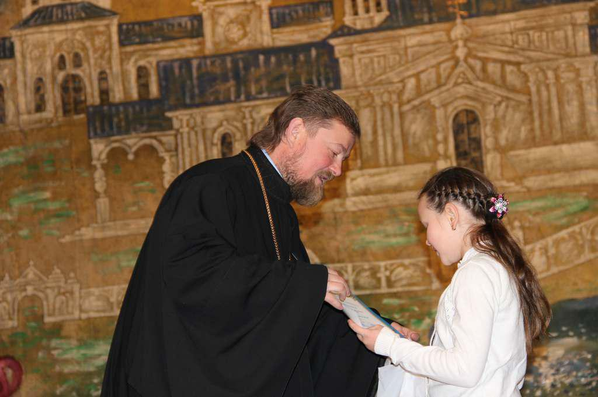
4 класс
«Мой духовный мир»

Slide 12
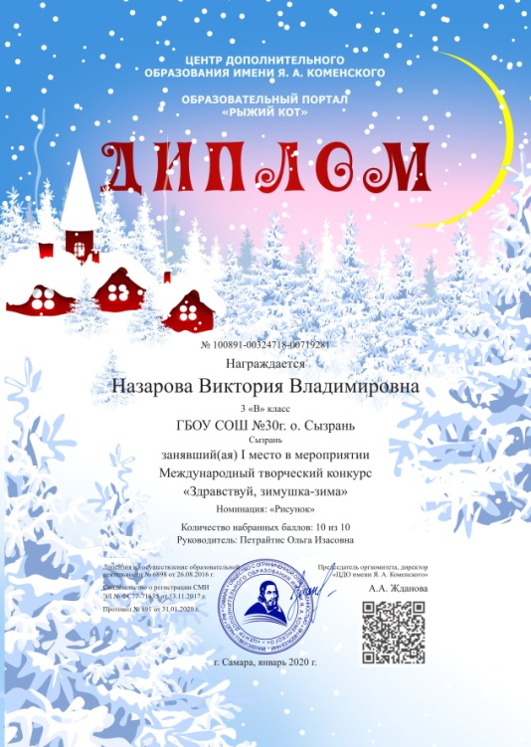
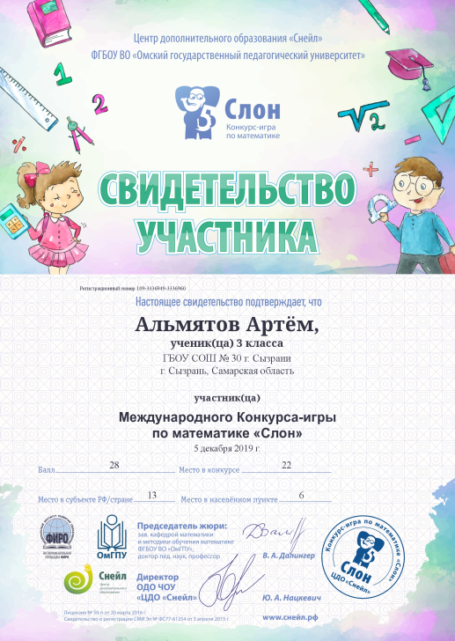
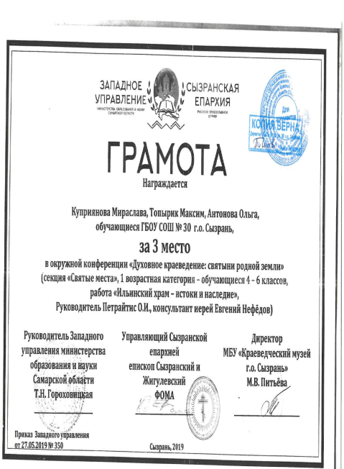
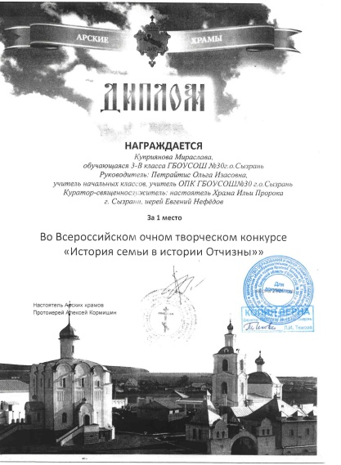
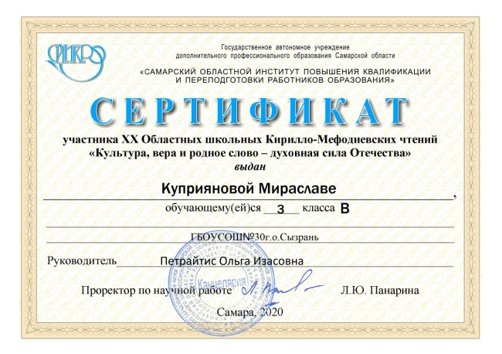
Результативность участия обучающихся

Slide 13
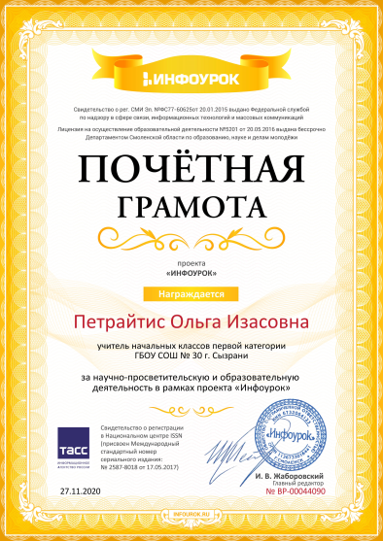
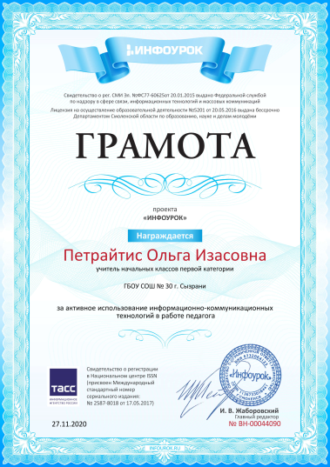
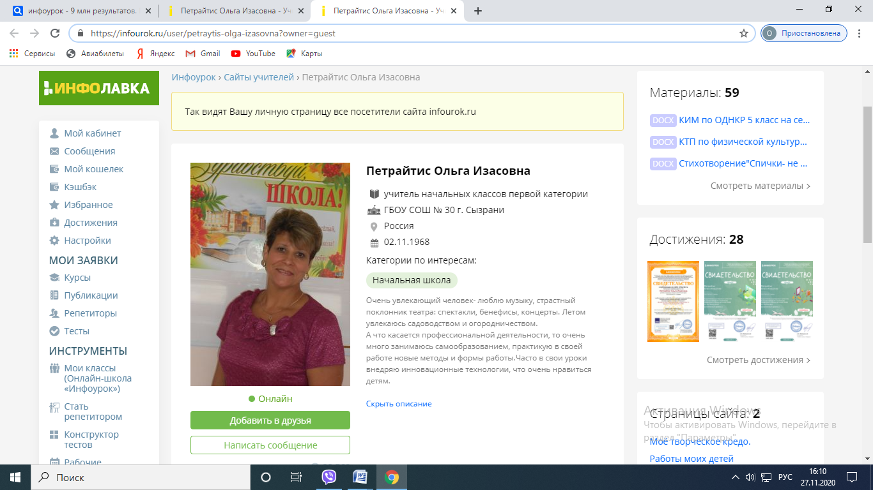
https://infourok.ru/user/petraytis-olga-izasovna?owner=guest

Slide 14
"В душе каждого ребёнка есть невидимые струны.
Если тронуть их умелой рукой, они красиво зазвучат".
В.А. Сухомлинский.
СПАСИБО ЗА ВНИМАНИЕ!

